Slide 1
Nowy przedmiot w kl.4-8
-> Edukacja Zdrowotna 2025/2026 r.

Slide 2
Godziny:
Na program nauczania edukacji zdrowotnej dla szkoły podstawowej składają się programy nauczania realizowane w klasach IV–VIII.
Program nauczania jest przewidziany do realizacji w ramach 144 godzin,
w tym po 1 godzinie tygodniowo w klasach IV–VII i 16 godzin w klasie VIII,
czyli:
• w klasach IV–VII:32 godziny lekcyjne (1 godzina tygodniowo przez cały rok szkolny),
• w klasie VIII: 16 godzin lekcyjnych (1 godzina tygodniowo w pierwszym semestrze).

Slide 3
Informacje:
Poz. 378 – po części zatytułowanej „Wychowanie do życia w rodzinie” dodaje się część zatytułowaną „Edukacja zdrowotna” w brzmieniu:
„Edukacja zdrowotna”
Głównym celem podstawy programowej w zakresie przedmiotu edukacja zdrowotna jest kształtowanie kompetencji uczniów w zakresie całożyciowej dbałości o zdrowie oraz budowanie potencjału zdrowotnego własnego i otoczenia w zgodzie z aktualnymi wyzwaniami epidemicznymi oraz sytuacją geopolityczną.
Edukacja zdrowotna to wieloetapowy, wielopłaszczyznowy i interdyscyplinarny proces prowadzący do budo pozwalających na trafne rozpoznanie potrzeb zdrowotnych własnych i otoczenia oraz podejmowanie odpowiednich działań profilaktycznych czy naprawczych. Aby ten proces mógł być skuteczny i spełniał swoją prewencyjną funkcję, istotne jest, żeby odpowiednie dla danej grupy wiekowej treści pojawiały się przed wystąpieniem sytuacji, w której będą potrzebne. W szczególności odnosi się to do zachowań ryzykownych. Uczeń powinien zdobyć odpowiednią wiedzę i umiejętności, zanim pojawi się potrzeba skorzystania z nich.

Slide 4
Cel:
Cele kształcenia – wymagania ogólne
Przedmiot edukacja zdrowotna realizuje następujące cele kształcenia:
1. Cel – podejmowanie działań wspierających zdrowie we wszystkich jego wymiarach na wszystkich etapach życia.
Uczeń jest gotowy do podejmowania działań dotyczących sposobów zachowania, dbania i poprawy zdrowia we wszystkich jego wymiarach (tj. fizycznym, psychicznym, społecznym, seksualnym i środowiskowym) oraz do dbałości o bezpieczeństwo zdrowotne własne i innych osób.

Slide 5
2.Cel – rozumienie i akceptacja przemian oraz procesów zachodzących w ludzkim ciele na wszystkich etapach życia.
Uczeń zna i rozumie proste pojęcia z zakresu zdrowia oraz zależności wybranych zjawisk i procesów zacho dzących w ciele człowieka, w tym chorób i niepełnosprawności. Uczeń jest gotowy do akceptowania zmian zachodzących w ciele człowieka.
3. Cel – odpowiedzialne pełnienie ról społecznych i budowanie relacji opartych na wartości zdrowia, godności, szacunku i tolerancji na wszystkich etapach życia.
Uczeń zna i rozumie zasady funkcjonowania w różnych grupach społecznych oraz podstawowe obowiązki człowieka wobec rodziny i społeczności lokalnej oraz środowiska. W swoim postępowaniu przejawia akceptację i szacunek wobec siebie i innych osób. Dostrzega potrzeby innych osób i reaguje na nie.
4. Cel – monitorowanie własnego stanu zdrowia we wszystkich jego wymiarach na wszystkich etapach życia.
Uczeń potrafi obserwować swój stan zdrowia w różnych sytuacjach, w tym z wykorzystaniem technologii informacyjno-komunikacyjnych.
Potrafi odbierać ze zrozumieniem komunikaty dotyczące swojego stanu zdrowia. Rozumie konsekwencje braku dbania o zdrowie.

Slide 6
5. Cel – rozumienie czynników wpływających na zdrowie we wszystkich jego wymiarach.
Uczeń potrafi dostrzegać czynniki pozytywnie i negatywnie wpływające na zdrowie we wszystkich jego wymiarach
(tj. fizycznym, psychicznym, społecznym, seksualnym i środowiskowym).
Ze względu na cele edukacji zdrowotnej, zwłaszcza związane z całożyciową dbałością o zdrowie i budowaniem potencjału zdrowotnego własnego i otoczenia, szczególnie istotne jest kształcenie i rozwijanie następujących umiejętności:

Slide 7
Umiejętność:
1. Umiejętność – realizowanie działań wpływających na utrzymanie, poprawę i ochronę zdrowia.
2. Umiejętność – rozpoznawanie sytuacji zagrażających życiu i zdrowiu, w tym zagrożeń wynikających z degradacji środowiska naturalnego i zmiany klimatu, i reagowanie na nie.
3. Umiejętność – budowanie pozytywnego wizerunku siebie i innych osób oraz podtrzymywanie zdrowych relacji interpersonalnych (w rodzinie i otoczeniu) i kształtowanie postawy szacunku wobec środowiska naturalnego.
4. Umiejętność – promowanie w swoim otoczeniu postaw opartych na zdrowym stylu życia.
5. Umiejętność – monitorowanie aktualnego stanu zdrowia we wszystkich jego wymiarach.
6. Umiejętność – poszukiwanie, weryfikowanie i analizowanie informacji w zakresie własnego zdrowia i czynników na nie wpływających.

Slide 8
Treści nauczania w podziale na 10 działów:
I. Wartości i postawy
II. Zdrowie fizyczne
III. Aktywność fizyczna
IV. Odżywianie
V. Zdrowie psychiczne

Slide 9
VI. Zdrowie społeczne
VII. Dojrzewanie
VIII. Zdrowie seksualne
IX. Zdrowie środowiskowe
X. Internet i profilaktyka uzależnień

Slide 10
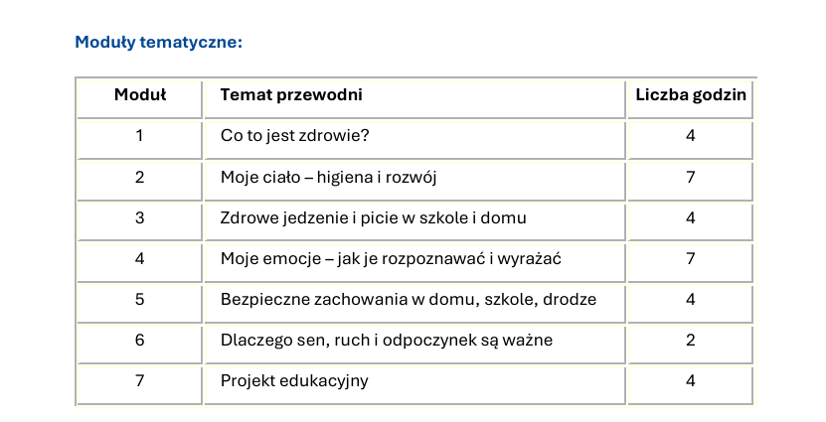
Moduły Tematyczne i zakres godzin:
Klasa 4:

Slide 11
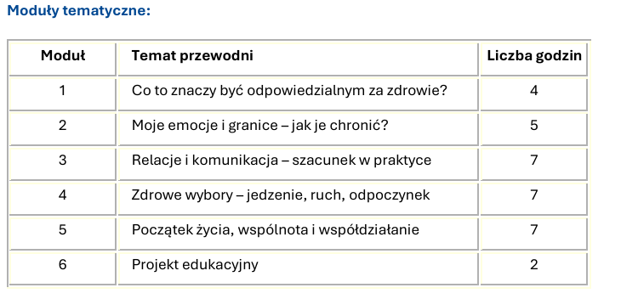
Klasa 5:

Slide 12
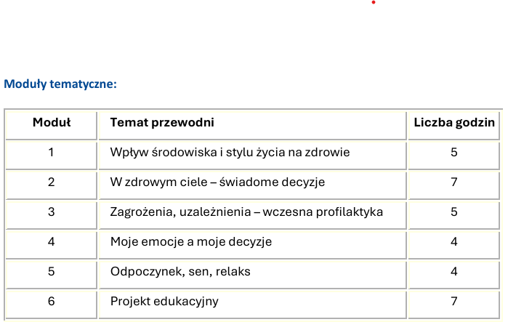
Klasa 6:

Slide 13
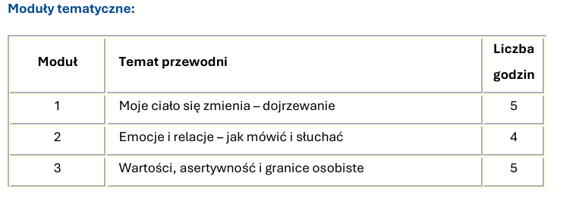
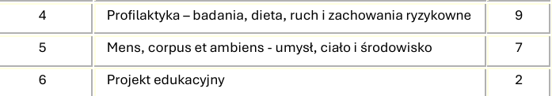
Klasa 7:

Slide 14
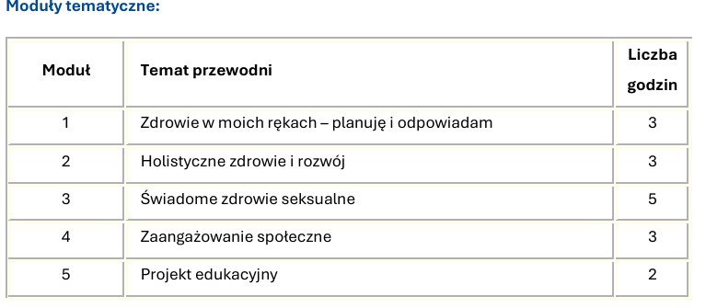
Klasa 8:

Slide 15
Tematy odpowiadające wymienionym modułom oraz szczegółowe informacje dotyczące przedmiotu można znaleźć w
programie nauczania edukacji zdrowotnej w szkole podstawowej (kl.4-8) dostępnym w Internecie lub na
https://zpe.gov.pl/edukacja-zdrowotna

